Slide 1



TRƯỜNG TIỂU HỌC GIANG BIÊN
CHÀO MỪNG QUÝ THẦY CÔ
VỀ DỰ GIỜ THĂM LỚP
Môn Đạo đức lớp 3
BÀI 4: EM HAM HỌC HỎI (T2)

Slide 2
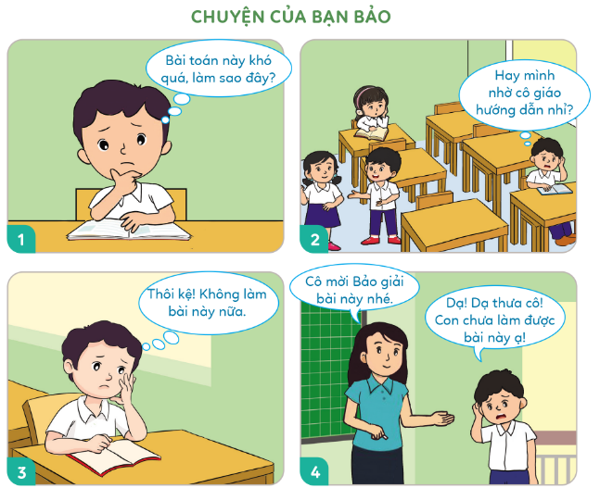
Thứ……ngày…..tháng…..năm…….
Đạo đức
Bài 4: EM HAM HỌC HỎI (T1)
3. Kể chuyện theo tranh và thảo luận cùng bạn
a) Bảo có phải là người ham học hỏi không? Vì sao?
b) Theo em, việc ham học hỏi có lợi ích gì?
- Trong câu chuyện này Bảo không phải là người ham học hỏi, vì khi gặp bài toán khó, Bảo đã không tham gia thảo luận cùng các bạn và cũng không nhờ sự hướng dẫn của cô giáo. Ngoài ra, Bảo chưa thể hiện được sự kiên trì, quyết tâm dẫn đến không muốn tiếp tục thực hiện bài toán.
- Một số lợi ích của việc ham học hỏi: thông minh hơn, biết được nhiều điều mới mẻ, đem lại niềm vui, trò chuyện tốt hơn với nhiều người, rèn luyện tính siêng năng, kiên trì.

Slide 3
Thứ……ngày…..tháng…..năm…….
Đạo đức
Bài 4: EM HAM HỌC HỎI (T2)
Nói về những lợi ích của việc ham học hỏi

Slide 4

XIN CHÂN THÀNH CẢM ƠN
QUÝ THẦY CÔ GIÁO VÀ CÁC EM

